Slide 1
Первые шаги к таймскейпу академической эмиграции из СССР
Максим Лукин

Slide 2
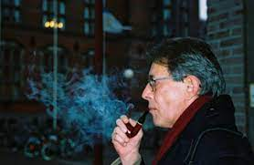
Отправная точка: цейтнот
«Несмотря на вышеупомянутый кризис и академическую безработицу в Европе, я как-то безболезненно получил работу в университете, в г. Констанц […]. В Нью-Йорк я приеду непременно. Я бы уже и сейчас мог туда приехать, на какую-то конференцию по мифу, но живу в цейтноте, вызванном тем, что нужно делать имя на новом месте — и значит, много писать, много печататься и не отказываться ни от каких здешних предложений, касающихся разных научных выступлений» (И.П. Смирнов – С.Д. Довлатову, 14-19.09.1981)

Slide 3
Смирнов – Довлатову, 6.05.1982
Мы оба просто опупели от обилия работы. Все время что-то издаем, делаем какие-то доклады на каких-то конференциях, Рената в период крат­кого затишья защитила вторую диссертацию (после чего тут же потеряла место в университете, но зато, возможно, получит пятигодовую стипендию), а я начал вести в университете один семинар на практически незнакомом мне немецком языке и, кроме того, как-то незаметно стал профессором (что в Германии с ее средневековыми пережитками пока еще очень ценится). Но до полной акклиматизации (если таковая возможна) еще далеко.

Slide 4
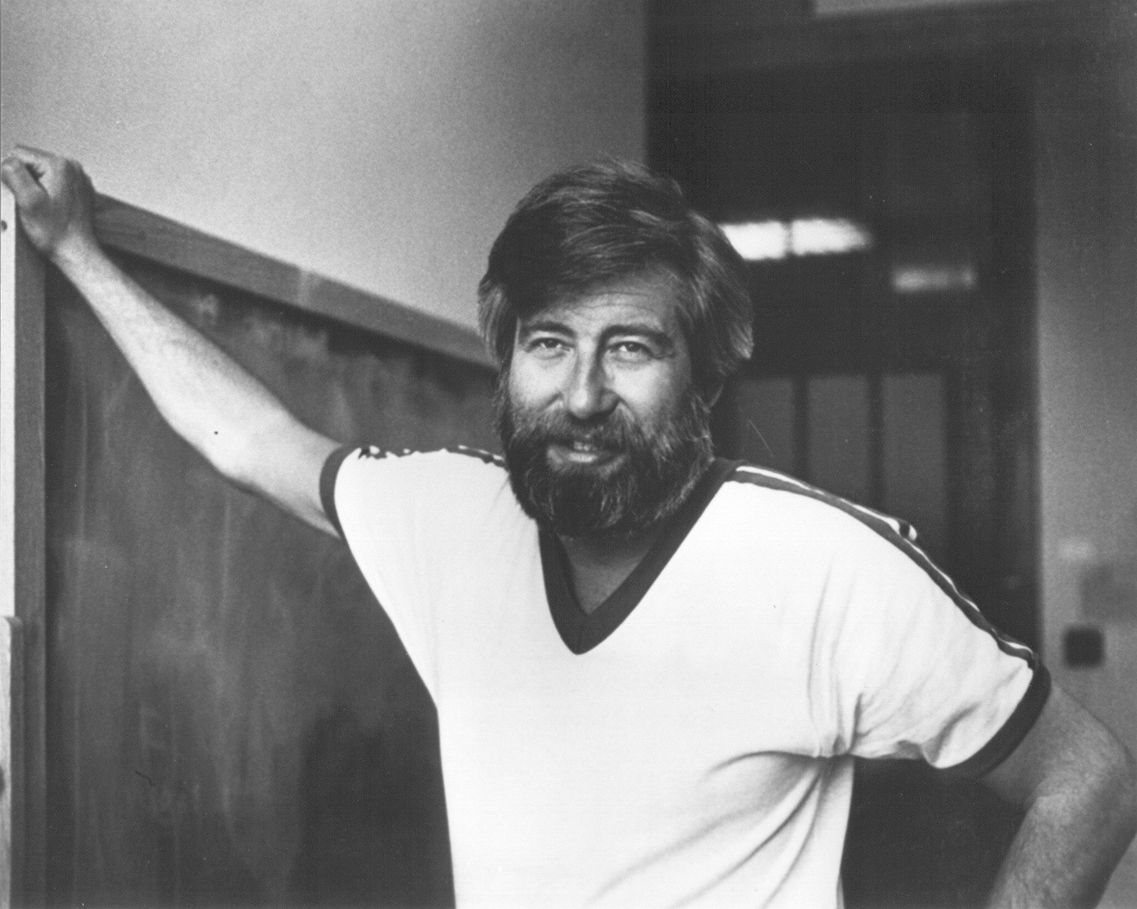
Другая модальность: виньетки Жолковского
В Корнелле я вел интенсивную академическую жизнь, посещал многочисленные общественные мероприятия и parties, «всех» знал и достиг высокого уровня visibility. В дальнейшем, при переходе в Университет Южной Калифорнии, я отказался от этой стороны своего имиджа и даже честно предупредил своих нанимателей, что второй раз театрализовать себя таким образом не намерен, имея в виду попросту «cash in» (отоварить) уже имеющуюся репутацию: Корнелла — как более классного, Ivy League, университета и собственную — как его авантажного представителя («Кому – кабельность, кому – не кабельность»)
Корнельский университет, 1980

Slide 5
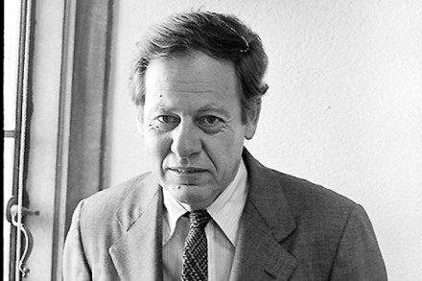
Представления о сроках
У него было желтое лицо и деликатные манеры усталого человека. С отеческой заботливостью он [Поль де Ман] заверил меня, что пяти лет мне хватит на то, чтобы освоиться в новой среде и почувствовать себя в американской славистике как дома. Вообще, ничего, так сказать, деконструктивного в его личности и обращении заметно не было. («Заметки феноменолога»)
1919, Антверпен, Бельгия – 1983, Нью-Хейвен, США

Slide 6
Модальность рассказа: история успеха
Впрочем, я был полон оптимизма, подкреплявшегося по-российски гипертрофированным представлением о собственной ценности, и увлечен перспективой проведения семинара по все еще полузапретному на родине Пастернаку. Советские цепи были мною успешно потеряны, предстояло обретение всего мира. На этом фоне американская озабоченность получением tenure казалась мне удручающе мелкой («Безнадега»)
Я написал … что получать немного меньше денег я некоторое время согласен, но начинать американскую академическую карьеру с ассистентской должности считаю неправильным. Он ответил, что разделяет мою самооценку, и мы сошлись на оформлении меня в качестве Visiting профессора. По приезде в Итаку превращение этой более звучной должности в постоянную и полную профессорскую потребовало некоторых усилий, в частности, добывания конкурентных приглашений из других мест, но прочная основа была заложена («Профессиональная кухня»)

Slide 7
Элементы тайскейпа
- time-frame: академический год с преподаванием, время контракта
- timing: активные поездки на конференции и лекции, намеренное создание репутации
- tempo: цейтнот, интенсивность
- temporality: Холодная война, статус советских граждан за границей или еврейских беженцев
- duration - ?
- temporal modalities – удивление легкости (Смирнов), история успеха (Жолковский)

